Slide 1
知识图谱
学校名称： 北京理工大学
指导老师： 张华平
报告人： 胡光怡、冯超群
姜欣雨、郭学良

Slide 2
1
知识图谱的构建
目录
2
知识图谱的嵌入
3
知识图谱在机器学习中扮演的角色
CONTENTS
4
知识图谱的应用

Slide 3
知识图谱
知识图谱是什么？
知识图谱，是结构化的语义知识库，描述物理世界中的概念，物体的属性和物体与物体之间的关联，从大量的数据中抽取出知识，将数据粒度从document级别降到data级别，来实现知识的快速响应和推理。

Slide 4
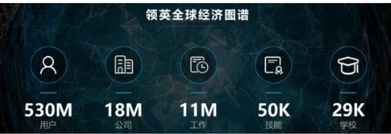
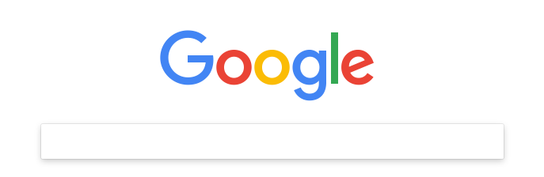
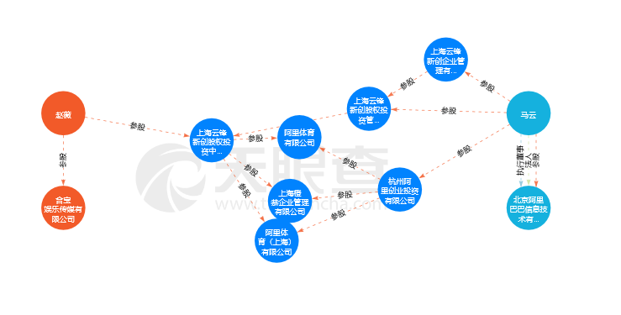
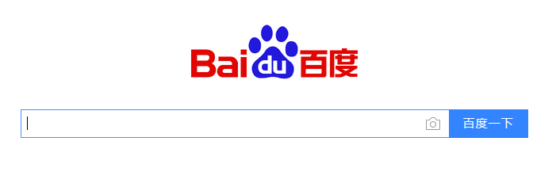
知识图谱应用

Slide 5
1
PART
构建

Slide 6
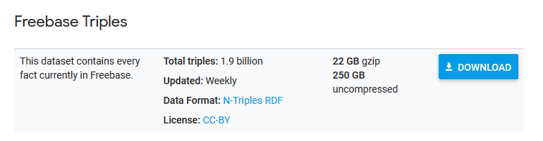
构建背景
点击此处添加标题
在知识图谱技术发展初期，多数参与企业和科研机构主要采用自顶向下的方式构建基础知识库，如Freebase：
随着自动知识抽取与加工技术的不断成熟，当前的知识图谱大多采用自底向上的方式构建，如Google的Knowledge Vault和微软的Satori知识库。
点击此处添加标题
标题数字等都可以通过点和重新输入进行更改，顶部“开始”面板中可以对字体、字号、颜色等进行修改。

Slide 7
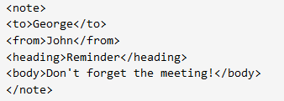

数据
点击此处添加标题
知识图谱的原始数据类型一般来说有三类：结构化数据，如关系数据库；非结构化数据，如图片、音频、视频；半结构化数据 如XML、JSON、百科。
如何存储上面这三类数据类型呢？一般有两种选择，一个是通过RDF（RDFS/OWL），由很多的三元组（Triples）来组成，如RDF/XML、N-Triples、RDFa；还有一种方法，就是使用图数据库来进行存储，如FlockDB、GraphDB、Neo4j。
点击此处添加标题
标题数字等都可以通过点和重新输入进行更改，顶部“开始”面板中可以对字体、字号、颜色等进行修改。

Slide 8
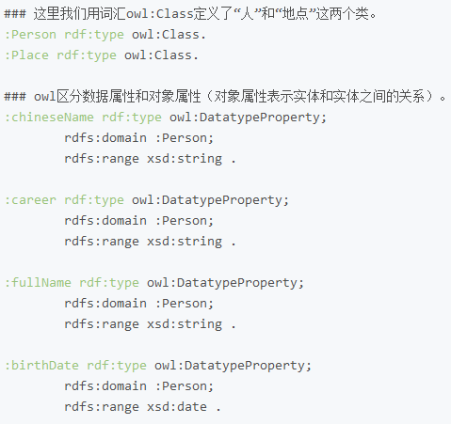
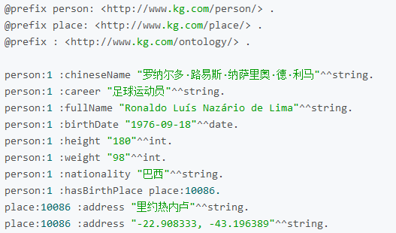
数据
点击此处添加标题

Slide 9
知识图谱的构架
点击此处添加标题
模式层：经过提炼的知识，通常通过本体库来管理这一层。
数据层：存储真实的数据。
eg: 模式层：实体-关系-实体，实体-属性-性值
数据层：比尔盖茨-妻子-梅琳达·盖茨，比尔盖茨-总裁-微软
点击此处添加标题

Slide 10
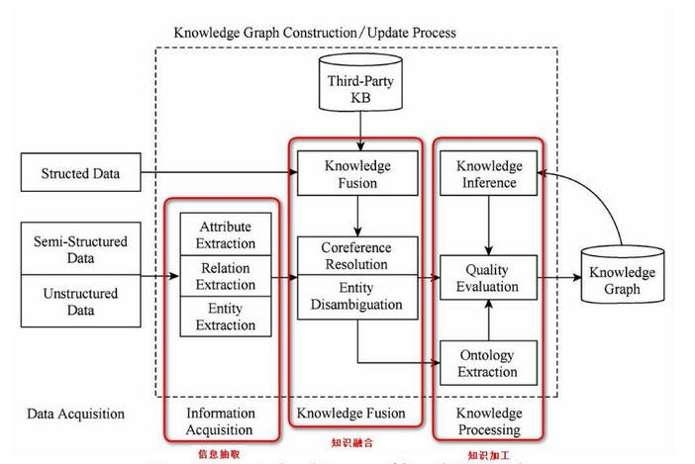
知识图谱的构架
点击此处添加标题
信息抽取：从各种类型的数据源中提取出实体、属性以及实体间的相互关系，在此基础上形成本体化的知识表达；
知识融合：在获得新知识之后，需要对其进行整合，以消除矛盾和歧义，比如某些实体可能有多种表达，某个特定称谓也许对应于多个不同的实体等；
知识加工：对于经过融合的新知识，需要经过质量评估之后（部分需要人工参与甄别），才能将合格的部分加入到知识库中，以确保知识库的质量。
点击此处添加标题
标题数字等都可以通过点和重新输入进行更改，顶部“开始”面板中可以对字体、字号、颜色等进行修改。

Slide 11
信息抽取
点击此处添加标题
实体抽取：也称为命名实体识别（named entity recognition，NER），是指从文本数据集中自动识别出命名实体。
关系抽取：文本语料经过实体抽取之后，得到的是一系列离散的命名实体，还需要从相关语料中提取出实体之间的关联关系，通过关系将实体联系起来，才能够形成网状的知识结构。
属性抽取：从不同信息源中采集特定实体的属性信息，如针对某个公众人物，可以从网络公开信息中得到其昵称、生日、国籍、教育背景等信息。
点击此处添加标题

Slide 12
知识融合
点击此处添加标题
实体链接（entity linking）：指对于从文本中抽取得到的实体对象，将其链接到知识库中对应的正确实体对象的操作。从文本中通过实体抽取得到实体指称项，进行实体消歧、共指消解等相似度计算，在确认知识库中对应的正确实体对象之后，将该实体指称项链接到知识库中对应实体。
知识合并：实体链接是处理从半结构化数据和非结构化数据里提取出来的数据。结构化数据的处理，如外部知识库和关系数据库，是知识合并的内容。主要分两种：合并外部知识库，主要处理数据层和模式层的冲突；合并关系数据库，有RDB2RDF等方法。
点击此处添加标题
标题数字等都可以通过点和重新输入进行更改，顶部“开始”面板中可以对字体、字号、颜色等进行修改。

Slide 13
知识加工
点击此处添加标题
本体构建： 本体可以采用人工编辑的方式手动构建，也可以以数据驱动的自动化方式构建本体。自动化本体构建过程包含三个阶段：实体并列关系相似度计算，实体上下位关系抽取，本体的生成。
知识推理：完成本体构建后，群在知识图谱之间大多数关系残缺的问题，eg：如果A是B的配偶，B是C的主席，C坐落于D，那么我们就可以认为，A生活在D这个城市。知识推理的对象可以是实体间的关系，也可以是实体的属性值，本体的概念层次关系等。涉及的算法主要可以分为3大类，基于逻辑的推理、基于图的推理和基于深度学习的推理。
质量评估：对知识的可信度进行量化，通过舍弃置信度较低的知识来保障知识库的质量。
点击此处添加标题
标题数字等都可以通过点和重新输入进行更改，顶部“开始”面板中可以对字体、字号、颜色等进行修改。

Slide 14
知识更新
点击此处添加标题
从逻辑上看，
概念层的更新：新增数据后获得了新的概念，需要自动将新的概念添加到知识库的概念层中。
数据层的更新：新增或更新实体、关系、属性值，对数据层进行更新需要考虑数据源的可靠性、数据的一致性（是否存在矛盾或冗杂等问题）等，并选择在各数据源中出现频率高的事实和属性加入知识库。
从方法上看：
全面更新：指以更新后的全部数据为输入，从零开始构建知识图谱。这种方法比较简单，但资源消耗大，而且需要耗费大量人力资源进行系统维护；
增量更新：以当前新增数据为输入，向现有知识图谱中添加新增知识。这种方式资源消耗小，但目前仍需要大量人工干预（定义规则等），因此实施起来十分困难。
点击此处添加标题
标题数字等都可以通过点和重新输入进行更改，顶部“开始”面板中可以对字体、字号、颜色等进行修改。

Slide 15
2
PART
知识图谱
嵌入表示

Slide 16

KG Embedding目的是将实体和关系映射到低维连续的向量空间，从而简化KG的相关计算。

Slide 17
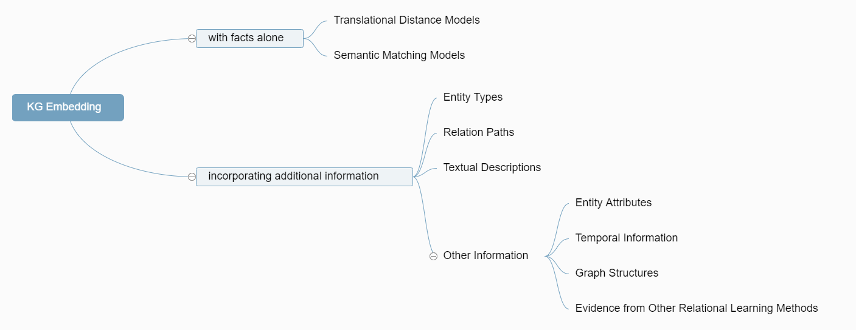
Knowledge Graph Embedding技术分类

Slide 18
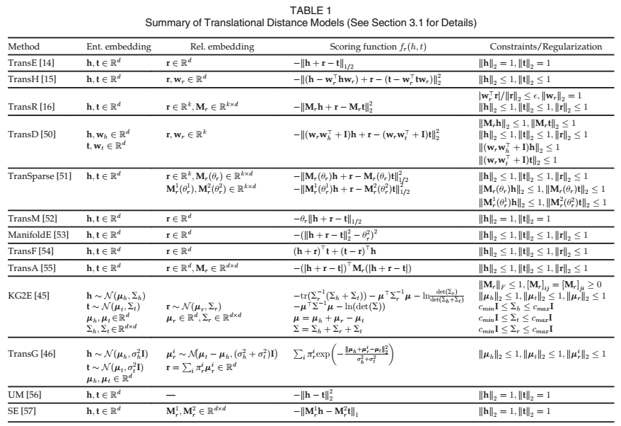
Knowledge Graph Embedding技术分类
Notes:
平移距离模型利用基于距离的评分函数。它们将事实的合理性衡量为两个实体之间的距离，通常是在关系进行翻译之后。

Slide 19
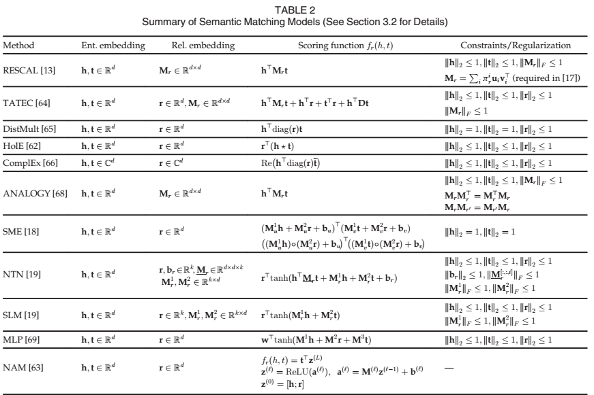
Knowledge Graph Embedding技术分类
Notes:
语义匹配模型利用基于相似度的评分函数。它们通过匹配实体的潜在语义和它们的向量空间表示中体现的关系来衡量事实的合理性。

Slide 20
Knowledge Graph Embedding一般步骤
A
B
表示图中的
实体和关系
定义一个打分函数（scoring function）
C
学习实体和关系
的向量表示

Slide 21
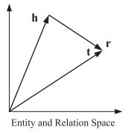
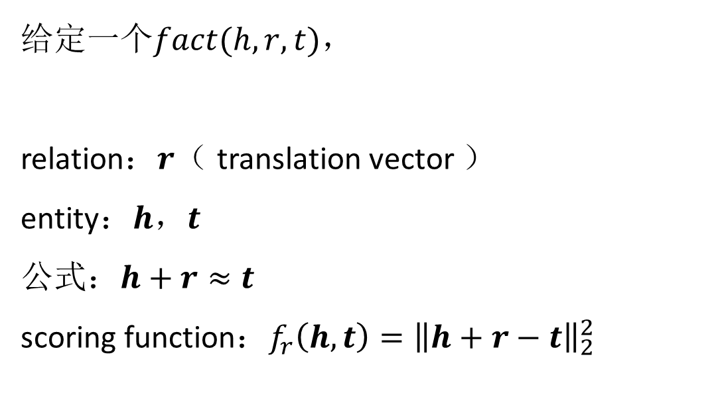
Translational Distance Models —— TransE
给定一个$fact(h,r,t)，$
relation：$r$（ translation vector ）
entity：$h，t$
$$公式：h+r≈t$$
scoring function：$f_{r}\left(h, t\right)={\left\|h+r−t\right\|}_{2}^{2}$
Notes:
TransE —— 给定一个fact(h,r,t)，TrasE模型将关系表示为translation 向量 ，这样就能以较低的错误把实体的向量h,t连接起来，即：h+r≈t。打分函数定义为：h+r与t之间的距离
如果(h,r,t)存在，那么 分数$f_{r}\left(h, t\right)$就比较高
虽然TransE模型简单有效，但是它并不能处理1-N，N-1, N-N的问题。比如，一个导演指导了多部电影，根据头节点h（导演），关系r（指导），尾节点t（电影）进行模型训练，那么这些电影向量的距离是很近的，而事实上他们是完全不同的实体。为了克服这个，有效的策略是允许实体在涉及不同关系时具有不同的表示。

Slide 22
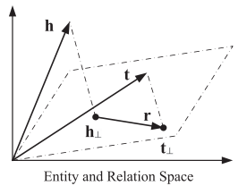
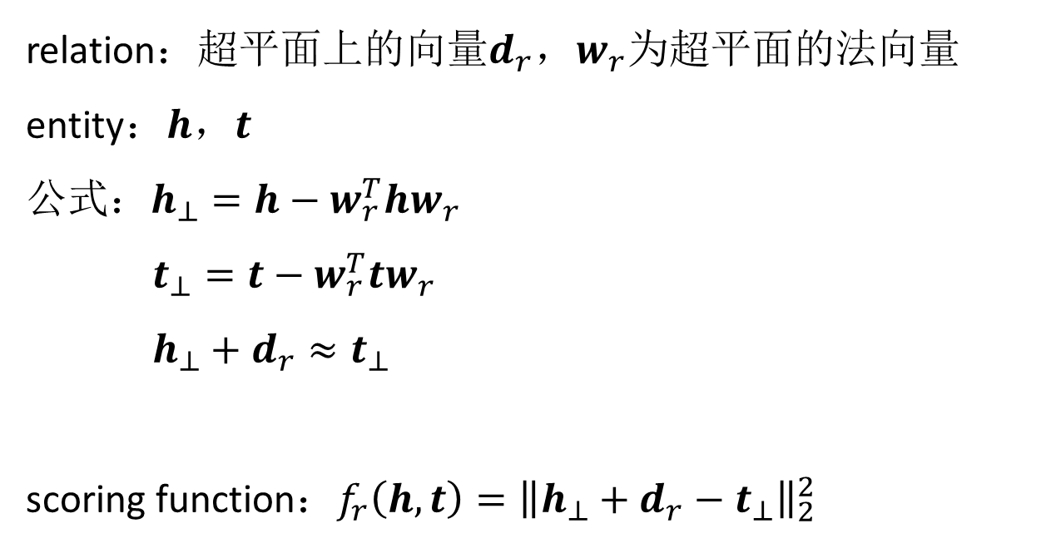
Translational Distance Models —— TransH
relation：超平面上的向量$d_{r}$，$w_{r}$为超平面的法向量
entity：$h，t$
公式：$h_{⊥}=$ $h−w_{r}^{T}hw_{r}$
$t_{⊥}=$ $t−w_{r}^{T}tw_{r}$
$h_{⊥}+d_{r}≈t_{⊥}$
scoring function：$f_{r}\left(h, t\right)={\left\|h_{⊥}+d_{r}−t_{⊥}\right\|}_{2}^{2}$
Notes:
TransH通过引入关系特定（relation-specific）的超平面，遵循了这一总体思想。如图所示，TransH也将实体建模为向量，但是每个关系r都作为超平面上的向量r，其中wr作为法向量。给定一个fact(h,r,t)，实体表示h和t首先被投影到超平面上，即$h_{⊥}=$ $h−w_{r}^{T}hw_{r}$，$t_{⊥}=$ $t−w_{r}^{T}tw_{r}$，如果(h,r,t)存在，这两个投影会由r以较低的错误连接，也就是$h_{⊥}+r≈t_{⊥}$。得分函数定义为${\left\|h_{⊥}+d_{r}−t_{⊥}\right\|}_{2}^{2}$，通过引入投射到关系特定超平面的机制，TransH实现了不同关系中实体由不同的表示。

Slide 23
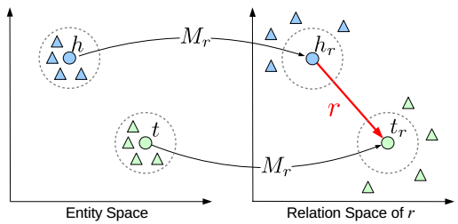
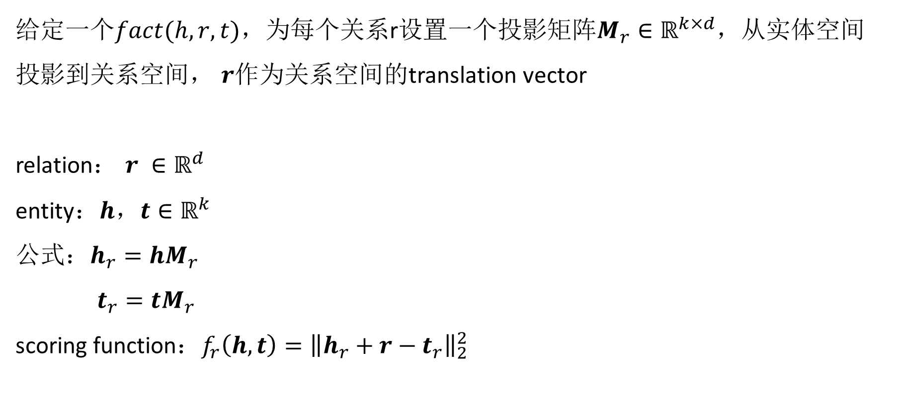
Translational Distance Models —— TransR
给定一个$fact(h,r,t)$，为每个关系r设置一个投影矩阵$M_{r}∈ℝ^{k×d}$，从实体空间投影到关系空间， $r$作为关系空间的translation vector
relation： $r ∈ℝ^{d}$
entity：$h，t∈ℝ^{k}$
公式：$h_{r}={hM}_{r}$
$t_{r}=tM_{r}$
scoring function：$f_{r}\left(h, t\right)={\left\|h_{r}+r−t_{r}\right\|}_{2}^{2}$
Notes:
TransR与TransH类似。但它引入了关系特定（relation-specific）的空间，而不是超平面。在TransR中，实体表示为实体空间$ℝ^{k}$中的向量，并且每个关系与特定空间$ℝ^{d}$相关联，并在该空间中建模为平移向量。给定一个fact(h,r,t)，TransR首先将实体表示h和t投影到关系r特定的空间中，即$h_{r}={hM}_{r}$，$t_{r}=tM_{r}$，其中Mr是从实体空间到r的关系空间的投影矩阵。然后得分函数定义为$f_{r}\left(h, t\right)={\left\|h_{r}+r−t_{r}\right\|}_{2}^{2}$。
这个是transR的示意图。.尽管TransR在建模复杂关系方面很强大，但是它为每个关系引入了一个投影矩阵，相比TransE、TransH模型而言，没有那么简洁高效。

Slide 24
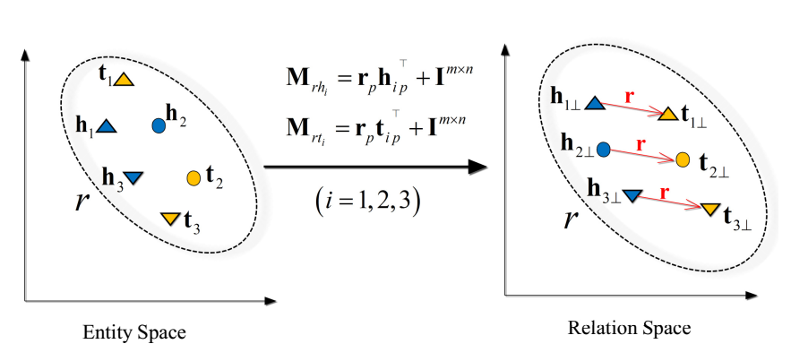

Translational Distance Models —— TransD
relation：$r，r_{p}$
entity：$h，h_{p}$，$t，t_{p}$
公式：$M_{rh}=r_{p}h_{p}^{T}+I^{m×n}$
$M_{rt}=r_{p}t_{p}^{T}+I^{m×n}$
$h_{⊥}=$ $M_{rh}h$
$t_{⊥}=$ $M_{rt}t$
$M_{rh}{和M}_{rt}：$映射矩阵，将实体从实体空间映射到关系空间
scoring function：$f_{r}\left(h, t\right)={\left\|h_{⊥}+r−t_{⊥}\right\|}_{2}^{2}$
Notes:
TransD通过进一步将投影矩阵分解为两个向量的乘积来简化TransR。
对于每个fact(h,r,t)，TransD除了有实体/关系的表示h,t和r外，还引入了额外的映射向量，$h_{p}$，$t_{p}$，$r_{p}$，两个投影矩阵M1 r和M2 r相应地被定义为$M_{rh}=r_{p}h_{p}^{T}+I^{m×n}，M_{rt}=r_{p}t_{p}^{T}+I^{m×n}$，然后将这两个投影矩阵分别应用于头部实体h和尾部实体t以获得它们的投影，$h_{⊥}=$ $M_{rh}h$，$t_{⊥}=$ $M_{rt}t$，scoring function与TransR一样，而且比TransR更有效。

Slide 25
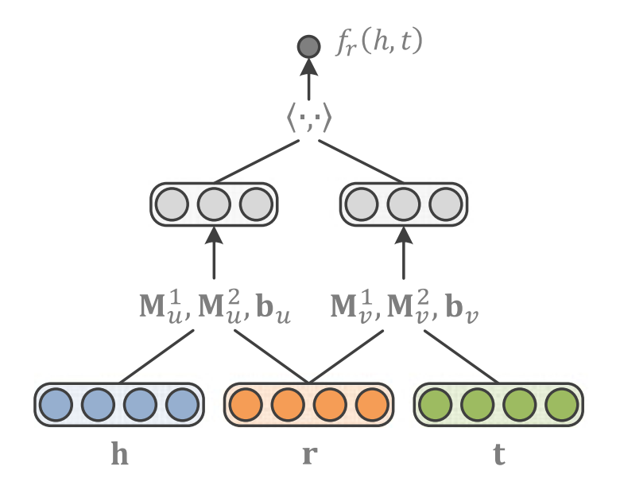

Semantic Matching Models —— SME
input Layer： $h，t，$ $r$
hidden layer：$g_{u}\left(h,r\right)=M_{u}^{1}h+M_{u}^{2}r+b_{u}$
$g_{v}\left(t,r\right)=M_{v}^{1}t+M_{v}^{2}r+b_{v}$
$g_{u}\left(h,r\right)=\left(M_{u}^{1}h\right)∘\left(M_{u}^{2}r\right)+b_{u}$
$g_{v}\left(t,r\right)=\left(M_{v}^{1}t\right)∘\left(M_{v}^{2}t\right)+b_{v}$
output layer ：$f_{r}\left(h, t\right)={g_{u}\left(h,r\right)}^{T}g_{v}\left(t,r\right)$（scoring function）
Notes:
语义匹配能量模型（semantic matching energy， SME）：SME使用神经网络结构进行语义匹配。给定一个fact(h,r,t)，它首先在输入层将实体和关系投影为它们的embedding，然后在隐藏层，r与h结合得到$g_{u}\left(h,r\right)$，r与t结合得到$g_{v}\left(t,r\right)$。然后得分函数定义为$g_{u}\left(h,r\right)$和$g_{v}\left(t,r\right)$的点积，即$f_{r}\left(h, t\right)={g_{u}\left(h,r\right)}^{T}g_{v}\left(t,r\right)$。（SME有两个版本：线性版本和双线性版本。$M_{u}^{1} ,{ M}_{u}^{2} ,M_{v}^{1} ,M_{v}^{2}：权重矩阵 b_{u} ,b_{v}：偏移$向量在不同的关系之间共享。
SME定义2种评分函数：线性形式和双线性形式；
圆圈是哈达玛积（hadamard）按位相乘

Slide 26
3
PART
机器学习中
的知识图谱

Slide 27
本节主要讲述知识图谱在深度学习中充当一种什么样的角色

Slide 28
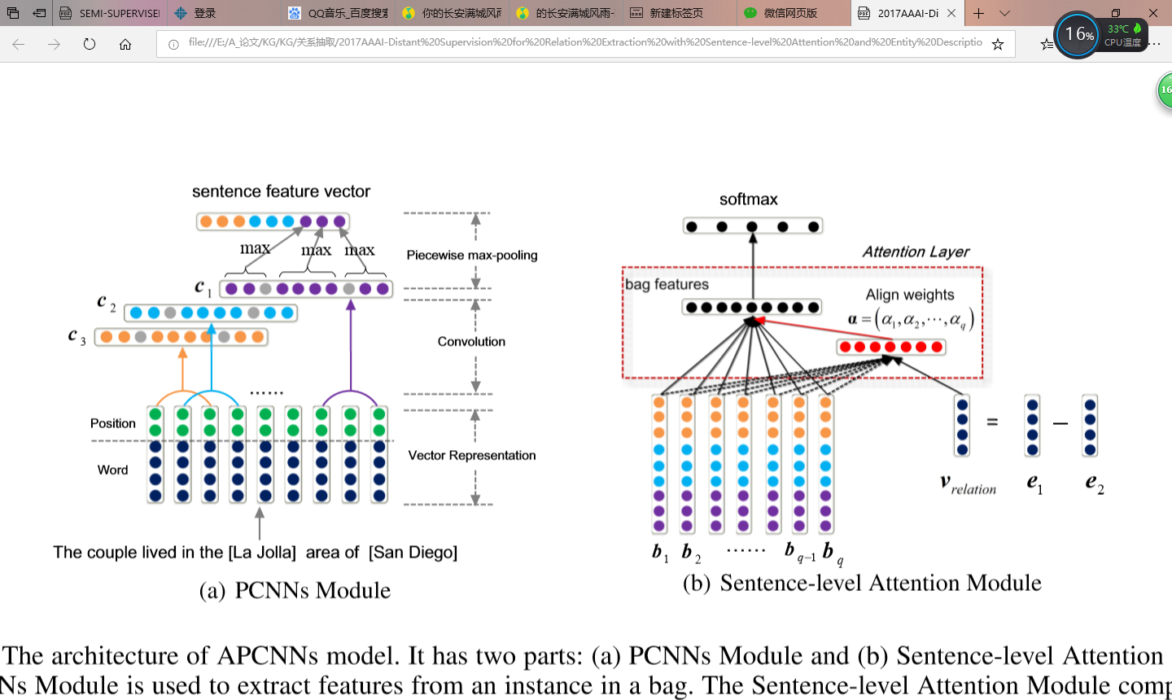
关系抽取中的知识图谱

Slide 29
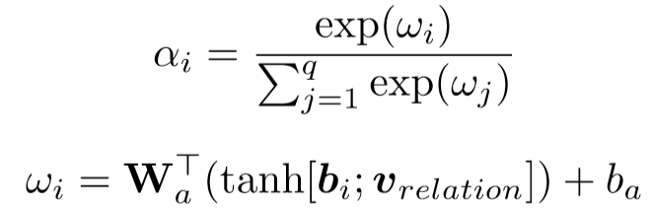
关系抽取中的知识图谱

Slide 30
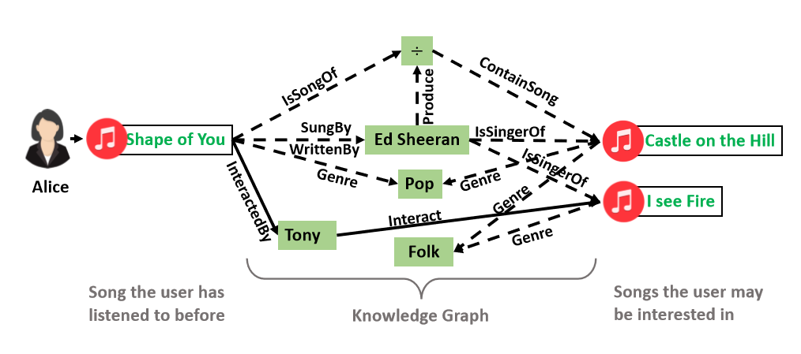
推荐中的知识图谱

Slide 31
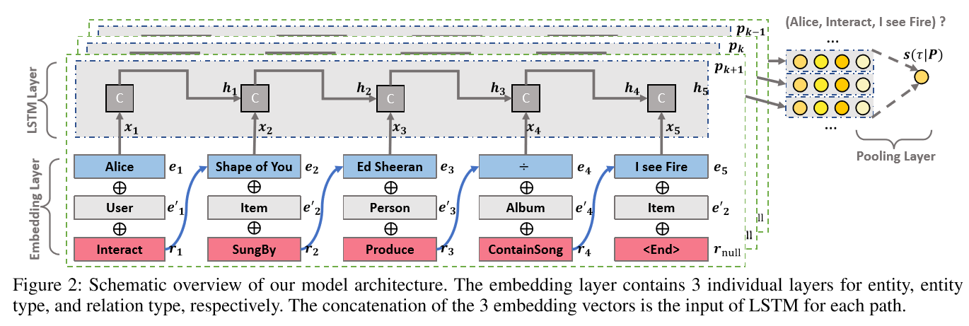
推荐中的知识图谱

Slide 32
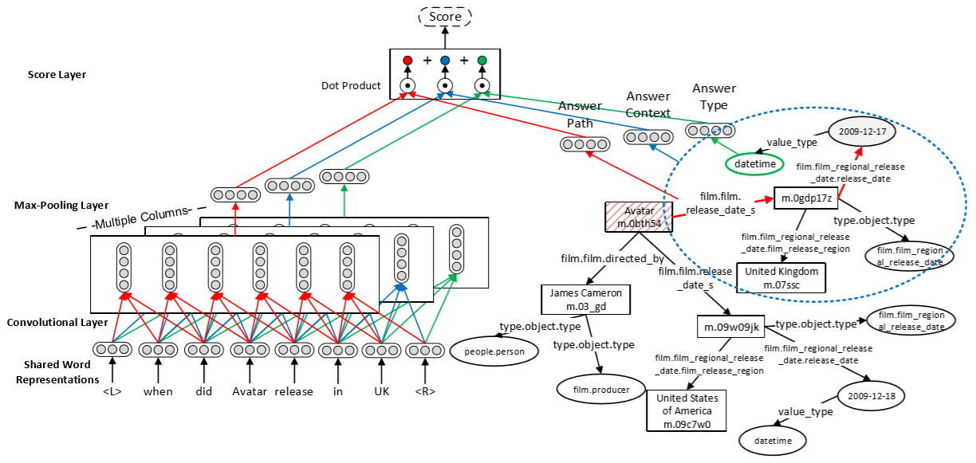
KBQA中的知识图谱

Slide 33
4
PART
知识图谱
的应用

Slide 34


提到杨超越，我们能想到什么？

Slide 35
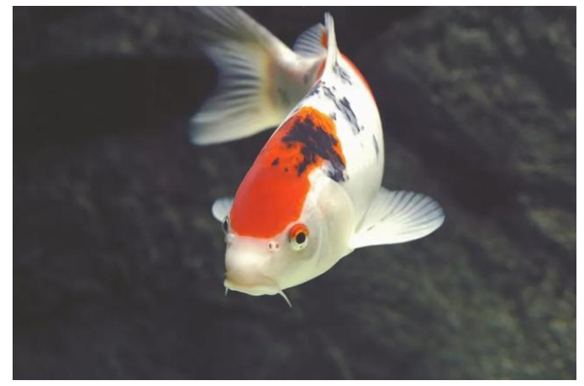

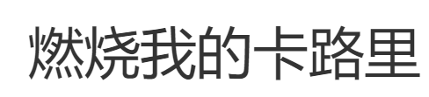


Slide 36

什么是搜索？
我想要找一个“东西”，虽然我不知道这个东西叫什么，但是我能简单描述这个东西。
我帮你找到这个东西
搜索引擎
场景一

Slide 37
我想要找一个“东西”，我只知道这个东西叫什么，我想知道有关这个东西名字以外的其他信息。
什么是搜索？
我帮你找到这个东西的相关信息。
搜索引擎
场景二

Slide 38
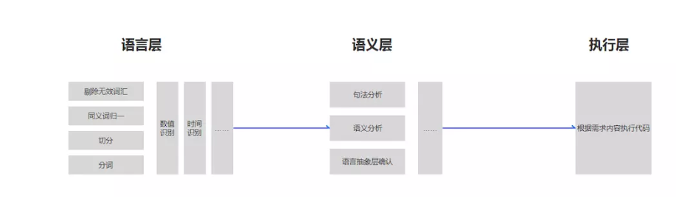
传统搜索系统
点击此处添加标题
标题数字等都可以通过点击和重新输入进行更改，顶部“开始”面板中可以对字体、字号、颜色等进行修改。
语言层将语言处理成了标准形式，然后使用一个排序算法，得到各种URL的得分，根据得分高低将匹配度最好的URL展示给用户。但是传统的搜索，语义层的利用很低，大部分是通过文档或者句子的上下文来实现的。对于机器而言，面对我们的输入，它只是当做一个独立的字符串来看待，而与之相关的内容则不会考虑。

Slide 39
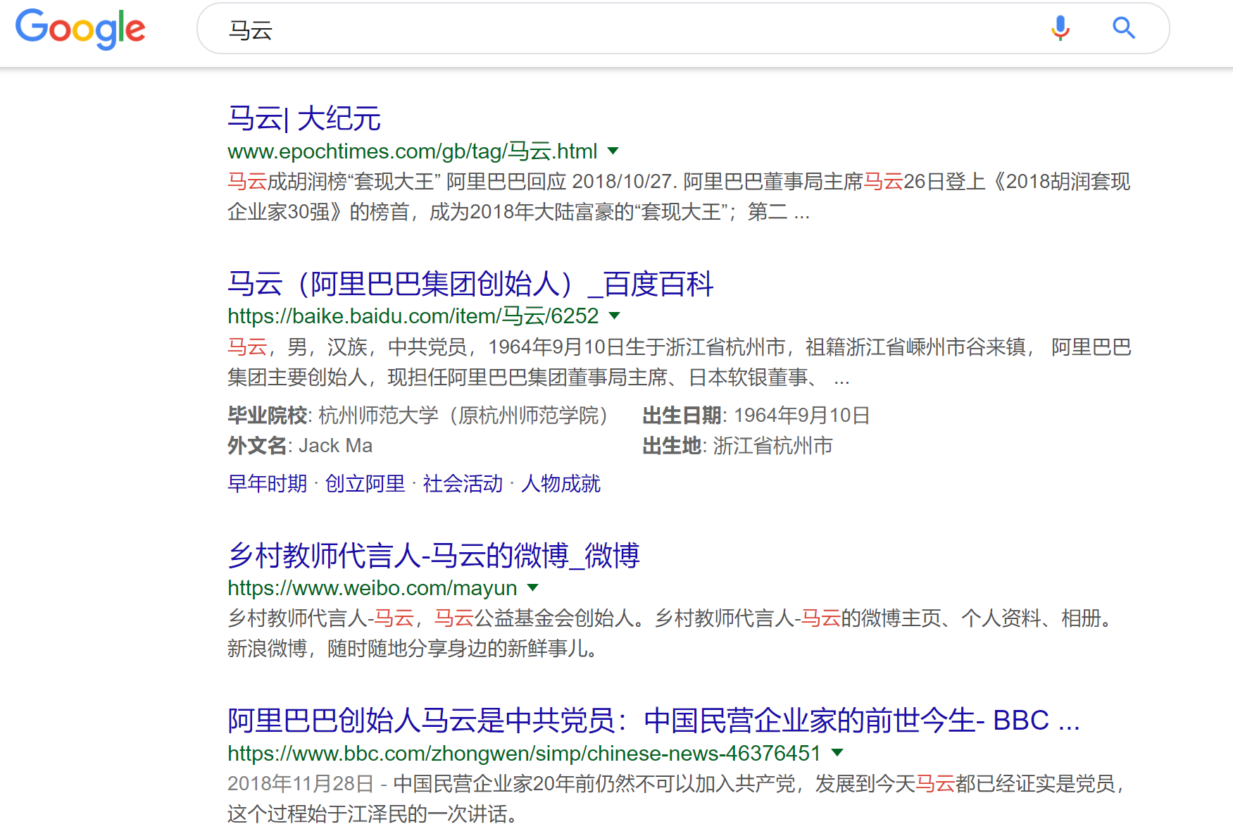
传统搜索系统
点击此处添加标题
标题数字等都可以通过点击和重新输入进行更改，顶部“开始”面板中可以对字体、字号、颜色等进行修改。

Slide 40
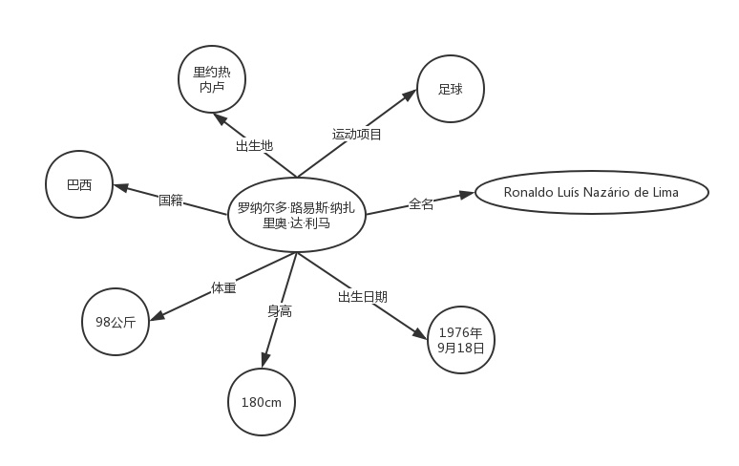
基于知识图谱的搜索系统
点击此处添加标题
标题数字等都可以通过点击和重新输入进行更改，顶部“开始”面板中可以对字体、字号、颜色等进行修改。
假设机器现在有了有关罗纳尔多的相关知识，当我们输入Ronaldo Luís Nazário de Lima时，对于机器而言，这段文字就不单纯只是一段字符串，而是可以联系到足球、巴西等相关内容。这就与我们人的思维方式更加接近了。

Slide 41
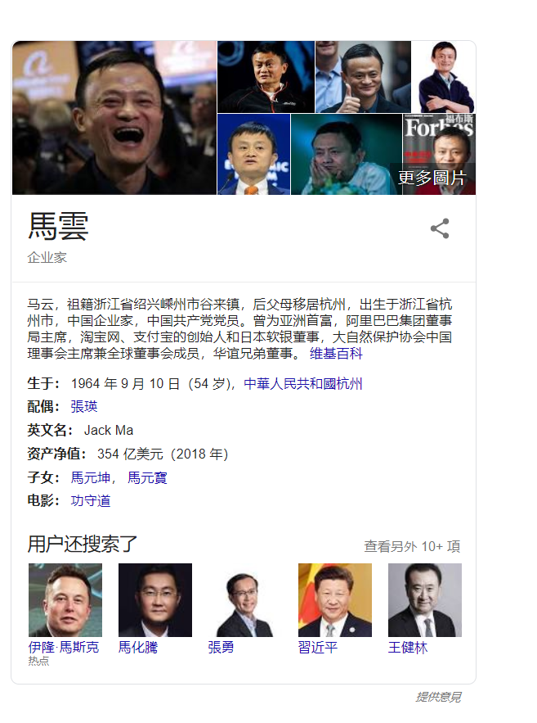
基于知识图谱的搜索系统
这个页面便是google通过知识图谱对“马云”这两个字的搜索结果。
可以看出不只是有“马云”这两个字的相关内容，与马云相关的其他人，他的家人、同样的企业家，他的一些信息都被展示了出来。
点击此处添加标题
标题数字等都可以通过点击和重新输入进行更改，顶部“开始”面板中可以对字体、字号、颜色等进行修改。

Slide 42
什么是推荐？
我喜欢某个东西，我没说过我还喜欢什么别的东西，甚至我自己都不知道我还喜欢什么东西。
通过分析你的喜好，将你可能喜欢的东西推荐给你

Slide 43
知识图谱在推荐系统上的应用
依次学习
联合学习
首先使用知识图谱特征学习得到实体向量和关系向量，然后将这些低维向量引入推荐系统，学习得到用户向量和物品向量；
将知识图谱特征学习和推荐算法的目标函数结合，使用端到端的方法进行联合学习；
A
B
交替学习
点击此处添加标题
将知识图谱特征学习和推荐算法视为两个分离但又相关的任务，使用多任务学习的框架进行交替学习。
标题数字等都可以通过点击和重新输入进行更改，顶部“开始”面板中可以对字体、字号、颜色等进行修改。
知识图谱在推荐方面的应用主要通过上面三种方法来实现
C

Slide 44
知识图谱在推荐系统上的应用
图片下方的其他企业家，就是google利用知识图谱，将与马云相关的企业家推荐给我们。
点击此处添加标题
标题数字等都可以通过点击和重新输入进行更改，顶部“开始”面板中可以对字体、字号、颜色等进行修改。

Slide 45
知识图谱在推荐系统上的其他应用场景
电影、音乐推荐
旅游推荐
基于知识图谱，可以利用知识图谱中的对于导演或者演员的相关信息，或者电影或者音乐中的相关内容进行更加丰富的推荐
基于知识图谱的旅游推荐 不仅可以将相关内容的旅游信息推荐给用户，还可以将与景点相关的其他周边信息进行推荐
电子商务
职位推荐
基于知识图谱的推荐系统可以融合多 源信息，更加充分的挖掘用户和商品之间的潜在关联， 将为用户的最终决策提供更有效的支持
利用知识图谱可以根据求职者的自身情况的相关内容提供更加合适的推荐。

Slide 46
知识图谱在其他方面的应用
知识图谱不仅仅用于搜索系统以及推荐系统当中，在数据挖掘、人工智能领域的应用也是十分广泛的。
情感分析
金融分析
利用知识图谱对语义的理解，使得问答系统的思维更加接近人的思考方式，从而提高问答的准确性。
通过知识图谱，可以将一些相关的，或者隐藏的不良信息识别出来。
通过知识图谱，可以对一些企业的经营状况，进行更加精确的分析，利用相关的一些内容进行分析，从而得到更加准确的结果。
利用知识图谱，使得对于文本中情感的把握更加准确
点击此处添加标题
标题数字等都可以通过点击和重新输入进行更改，顶部“开始”面板中可以对字体、字号、颜色等进行修改。
QA系统
不良信息发现

Slide 47
THANK YOU!
感谢聆听
报告人：胡光怡、冯超群、
姜欣雨、郭学良

